Slide 1
VOC/VOI in Deutschland aktuelle Situation
Berlin, 01.09.2021

Slide 2
Übersicht VOC in Erhebungssystemen
KW 2021 | B.1.1.7 (Alpha) | B.1.351 (Beta) | P.1 (Gamma) | B.1.617.2 (Delta)
 | in | In | in | in
29 | 2,3 | 0 | 0,1 | 96,7
30 | 1,9 | 0 | 0,1 | 97,3
31 | 1,1 | 0 | 0,1 | 98,6
32 | 0,4 | 0 | 0,1 | 99,3
33 | 0,4 | 0 | 0 | 99,4
Genomseq. (Stichprobe)
KW 2021 | B.1.1.7 (Alpha) | B.1.351 (Beta) | P.1 (Gamma) | B.1.617.2 (Delta)
 | in | In | In | In
30 | 2,0 | 0,2 | 0,4 | 92,6
31 | 1,6 | 0,0 | 0,2 | 93,0
32 | 0,6 | 0,0 | 0,1 | 96,3
33 | 0,3 | 0,0 | 0,0 | 96,2
34 | 0,2 | 0,0 | 0,0 | 94,8
RKI Testzahl- erfassung
KW 2021 | B.1.1.7 (Alpha) | B.1.351 (Beta) | P.1 (Gamma) | B.1.617.2 (Delta)
 | In % | in % | in % | in %
30 | 1,9 | 0,2 | 0,2 | 95,0
31 | 1,2 | 0,0 | 0,1 | 97,0
32 | 0,5 | 0,0 | 0,0 | 98,0
33 | 0,5 | 0,0 | 0,0 | 99,2
34 | 0,2 | 0,0 | 0,0 | 99,4
IfSG-Daten

Slide 3
Anteile der Genomsequenzierung
Zeitraum | Global | Stichprobe
KW26 | 34,1% | 16,3%
KW27 | 41,1% | 20,2%
KW28 | 35,3% | 15,6%
KW29 | 28,2% | 11,5%
KW30 | 31,2% | 14,4%
KW31 | 26,0% | 9,7%
KW32 | 20,1% | 8,1%
KW33 | 20,0% | 7,3%
KW34 | 12,2% | 4,1%

Slide 4
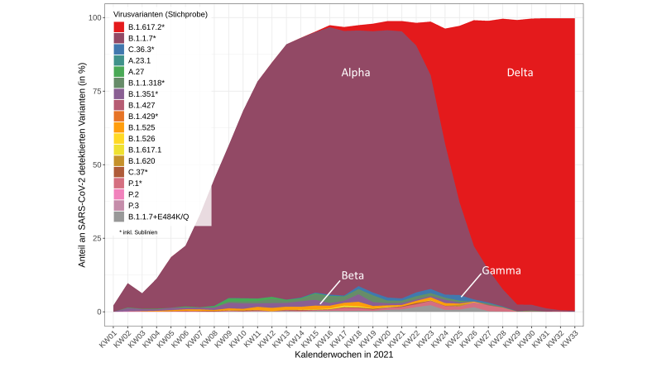
VOC /VOI

Slide 5
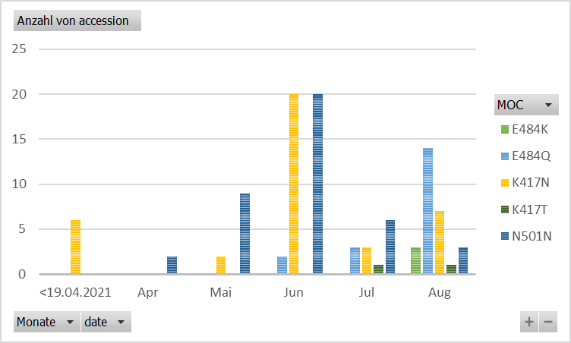
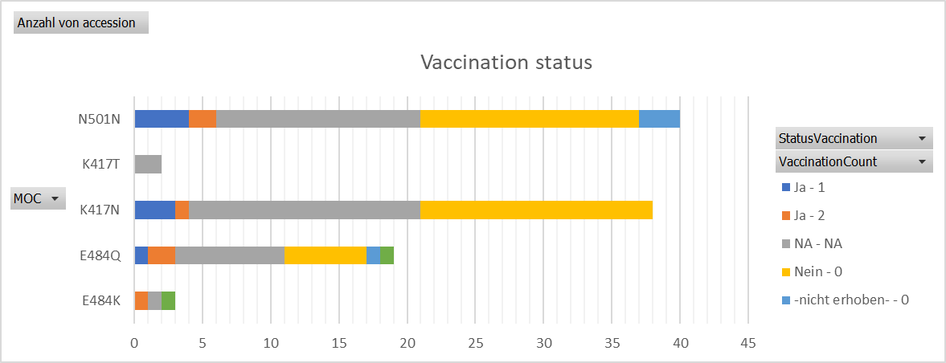
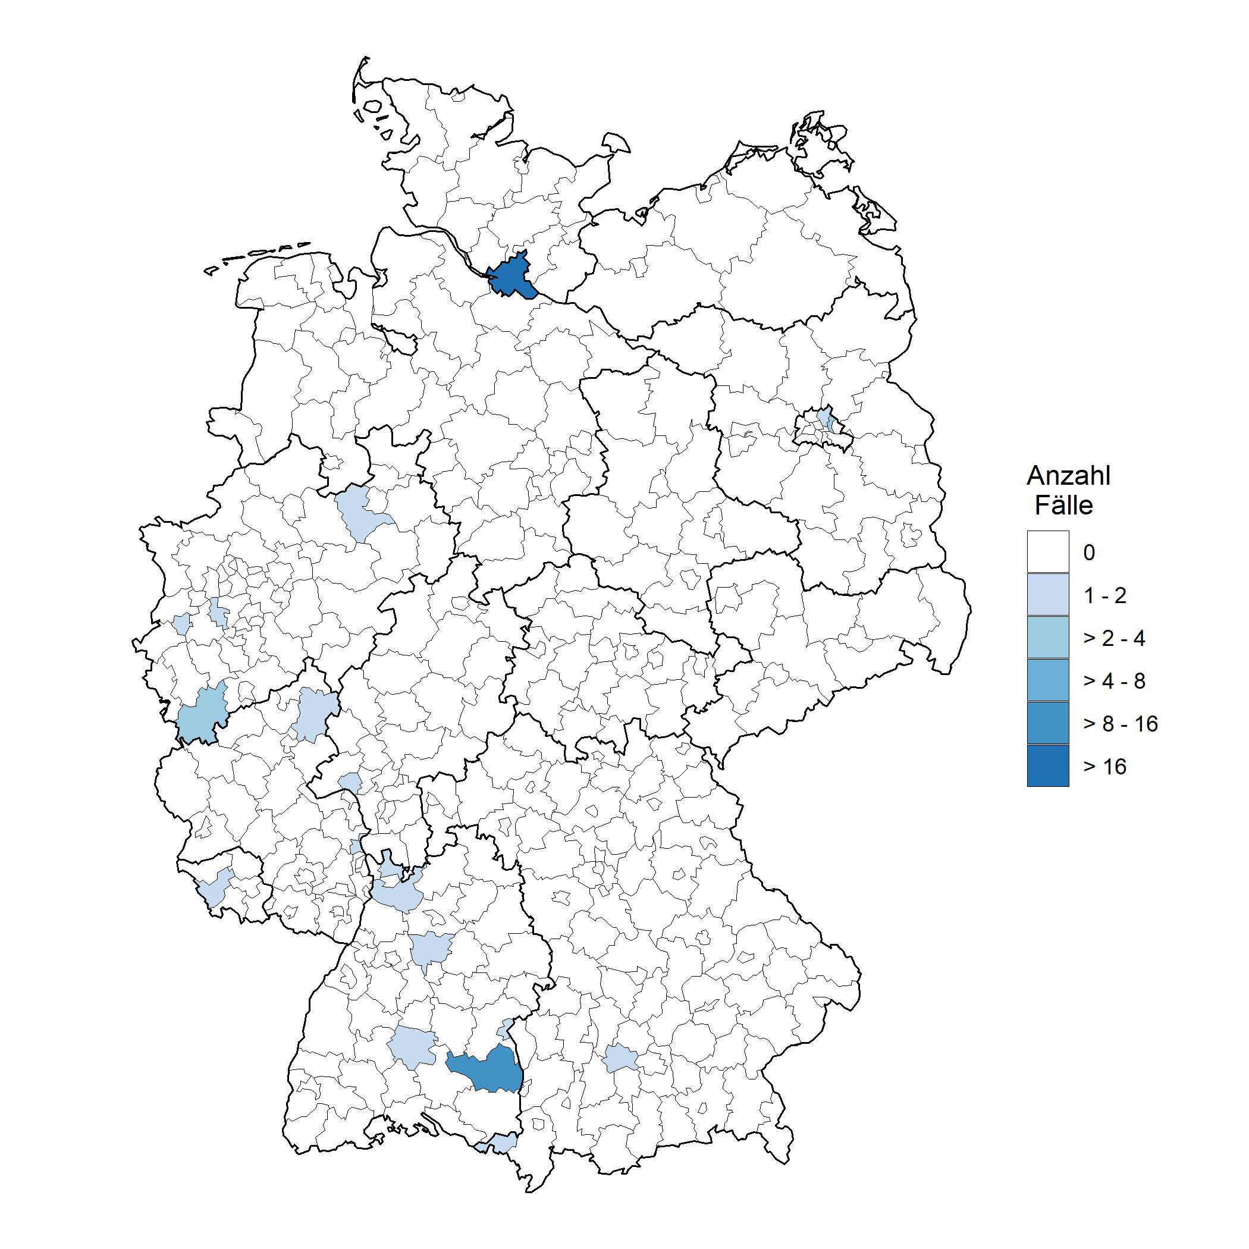
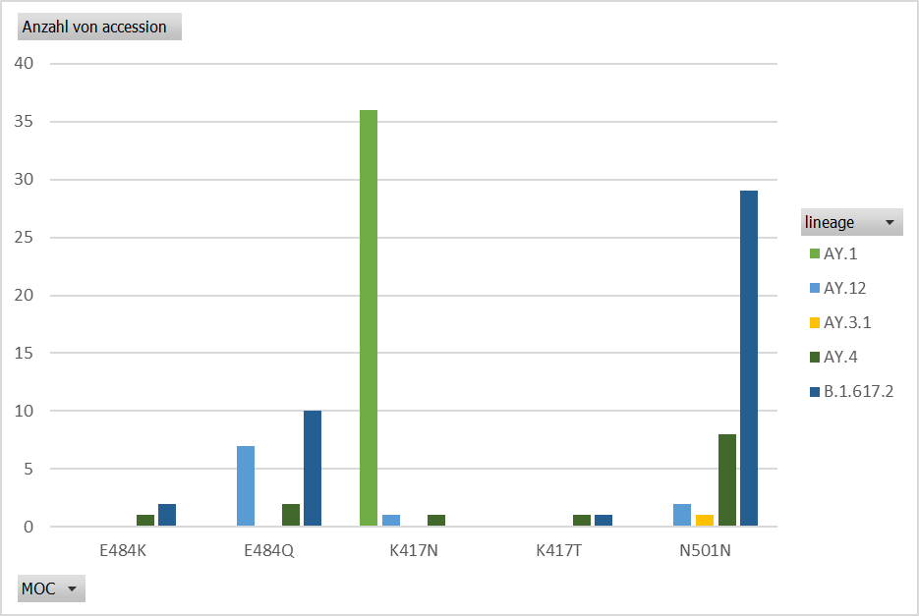
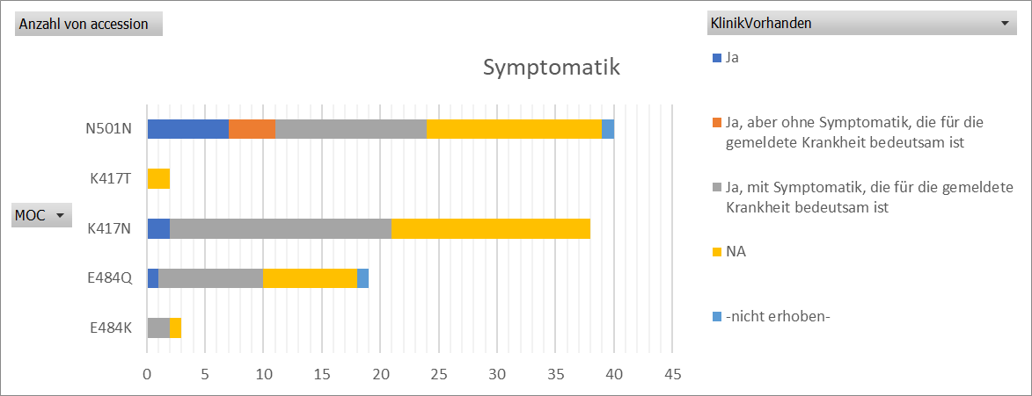
Delta + MoC
Delta+E484K: 3, Delta+E484Q: 19 Delta+K417N: 38
Delta+K417T: 2
Delta+N501Y:40

Slide 6
C.1.2
seit KW23 nachgewiesen (auch 1-mal in D)
Zwischen KW23 und KW33-2021 49 Sequenzen in GISAID (world wide)
Mehrheit der Sequenzen stammt aus Südafrika , dort Anstieg auffällig: von 0,2% (2/1.054) im Mai → 1,6% (25/2.177) im Juni → 2,0% (26/1.326) im Aug.
vereinzelt Nachweise in England, der Schweiz, Portugal, der Demokratischen Republik Kongo, Neuseeland und Mauritius
SC2-EWG @WHO is monitoring

Slide 7
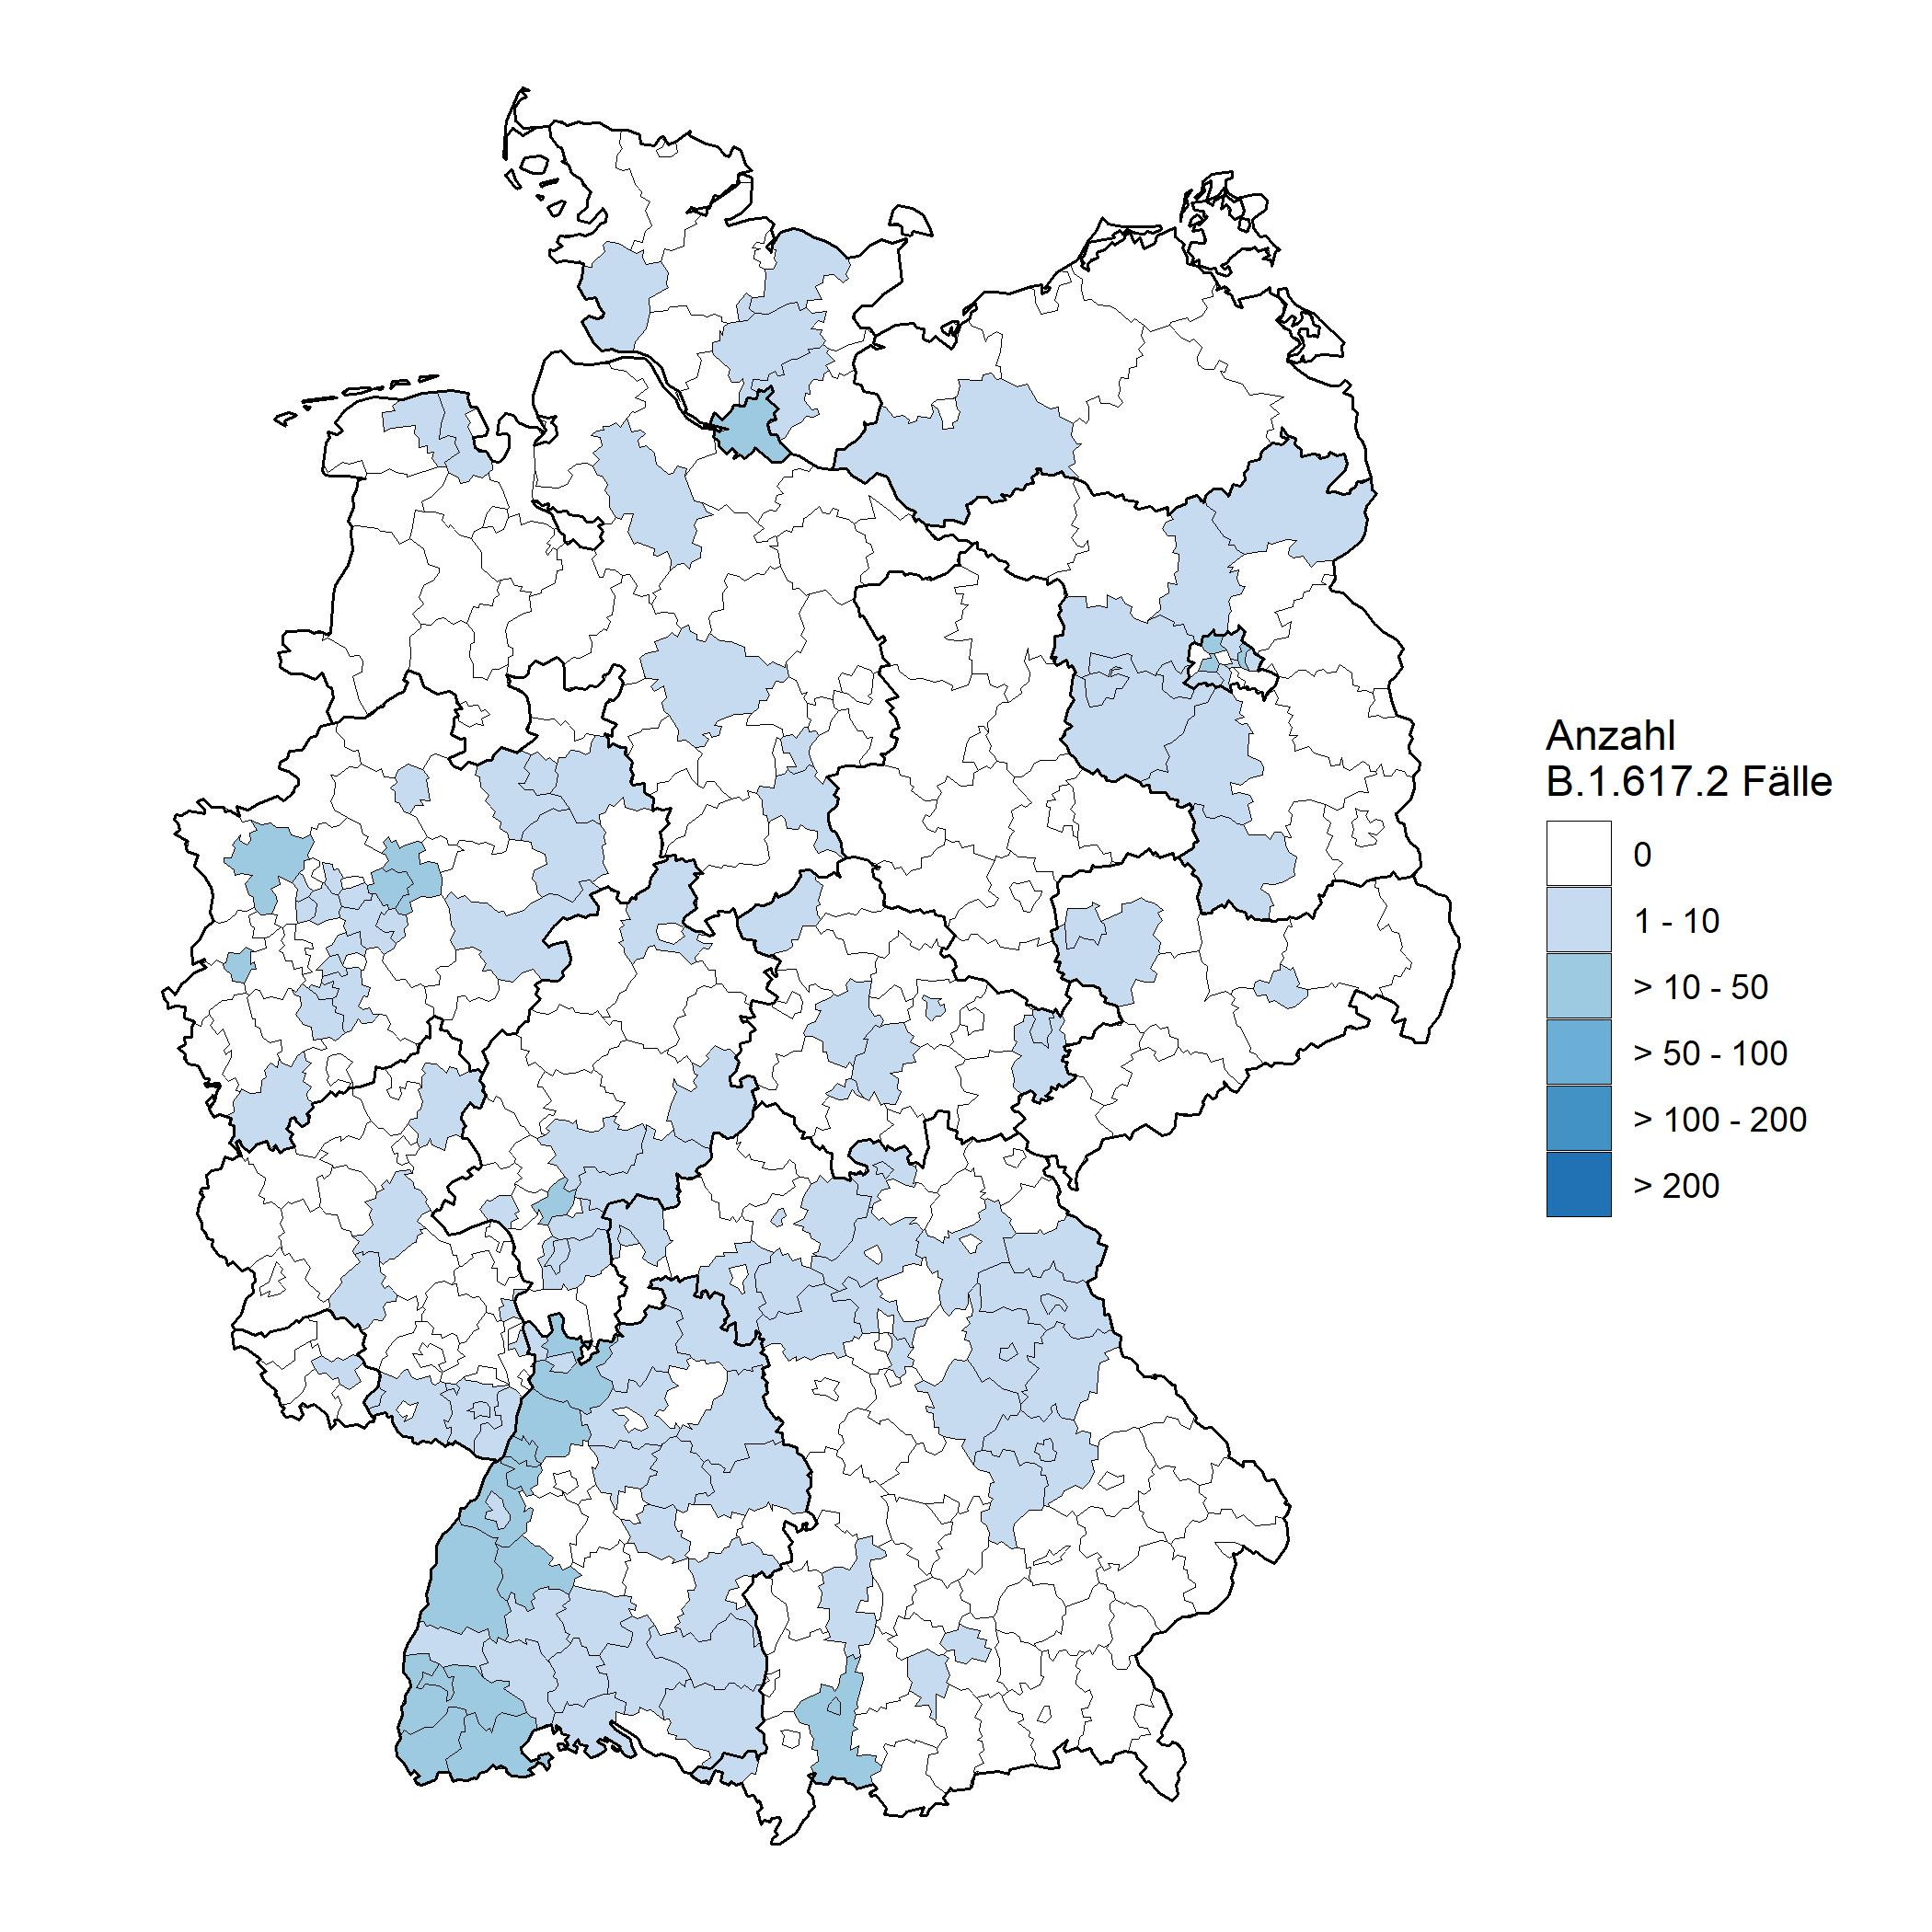
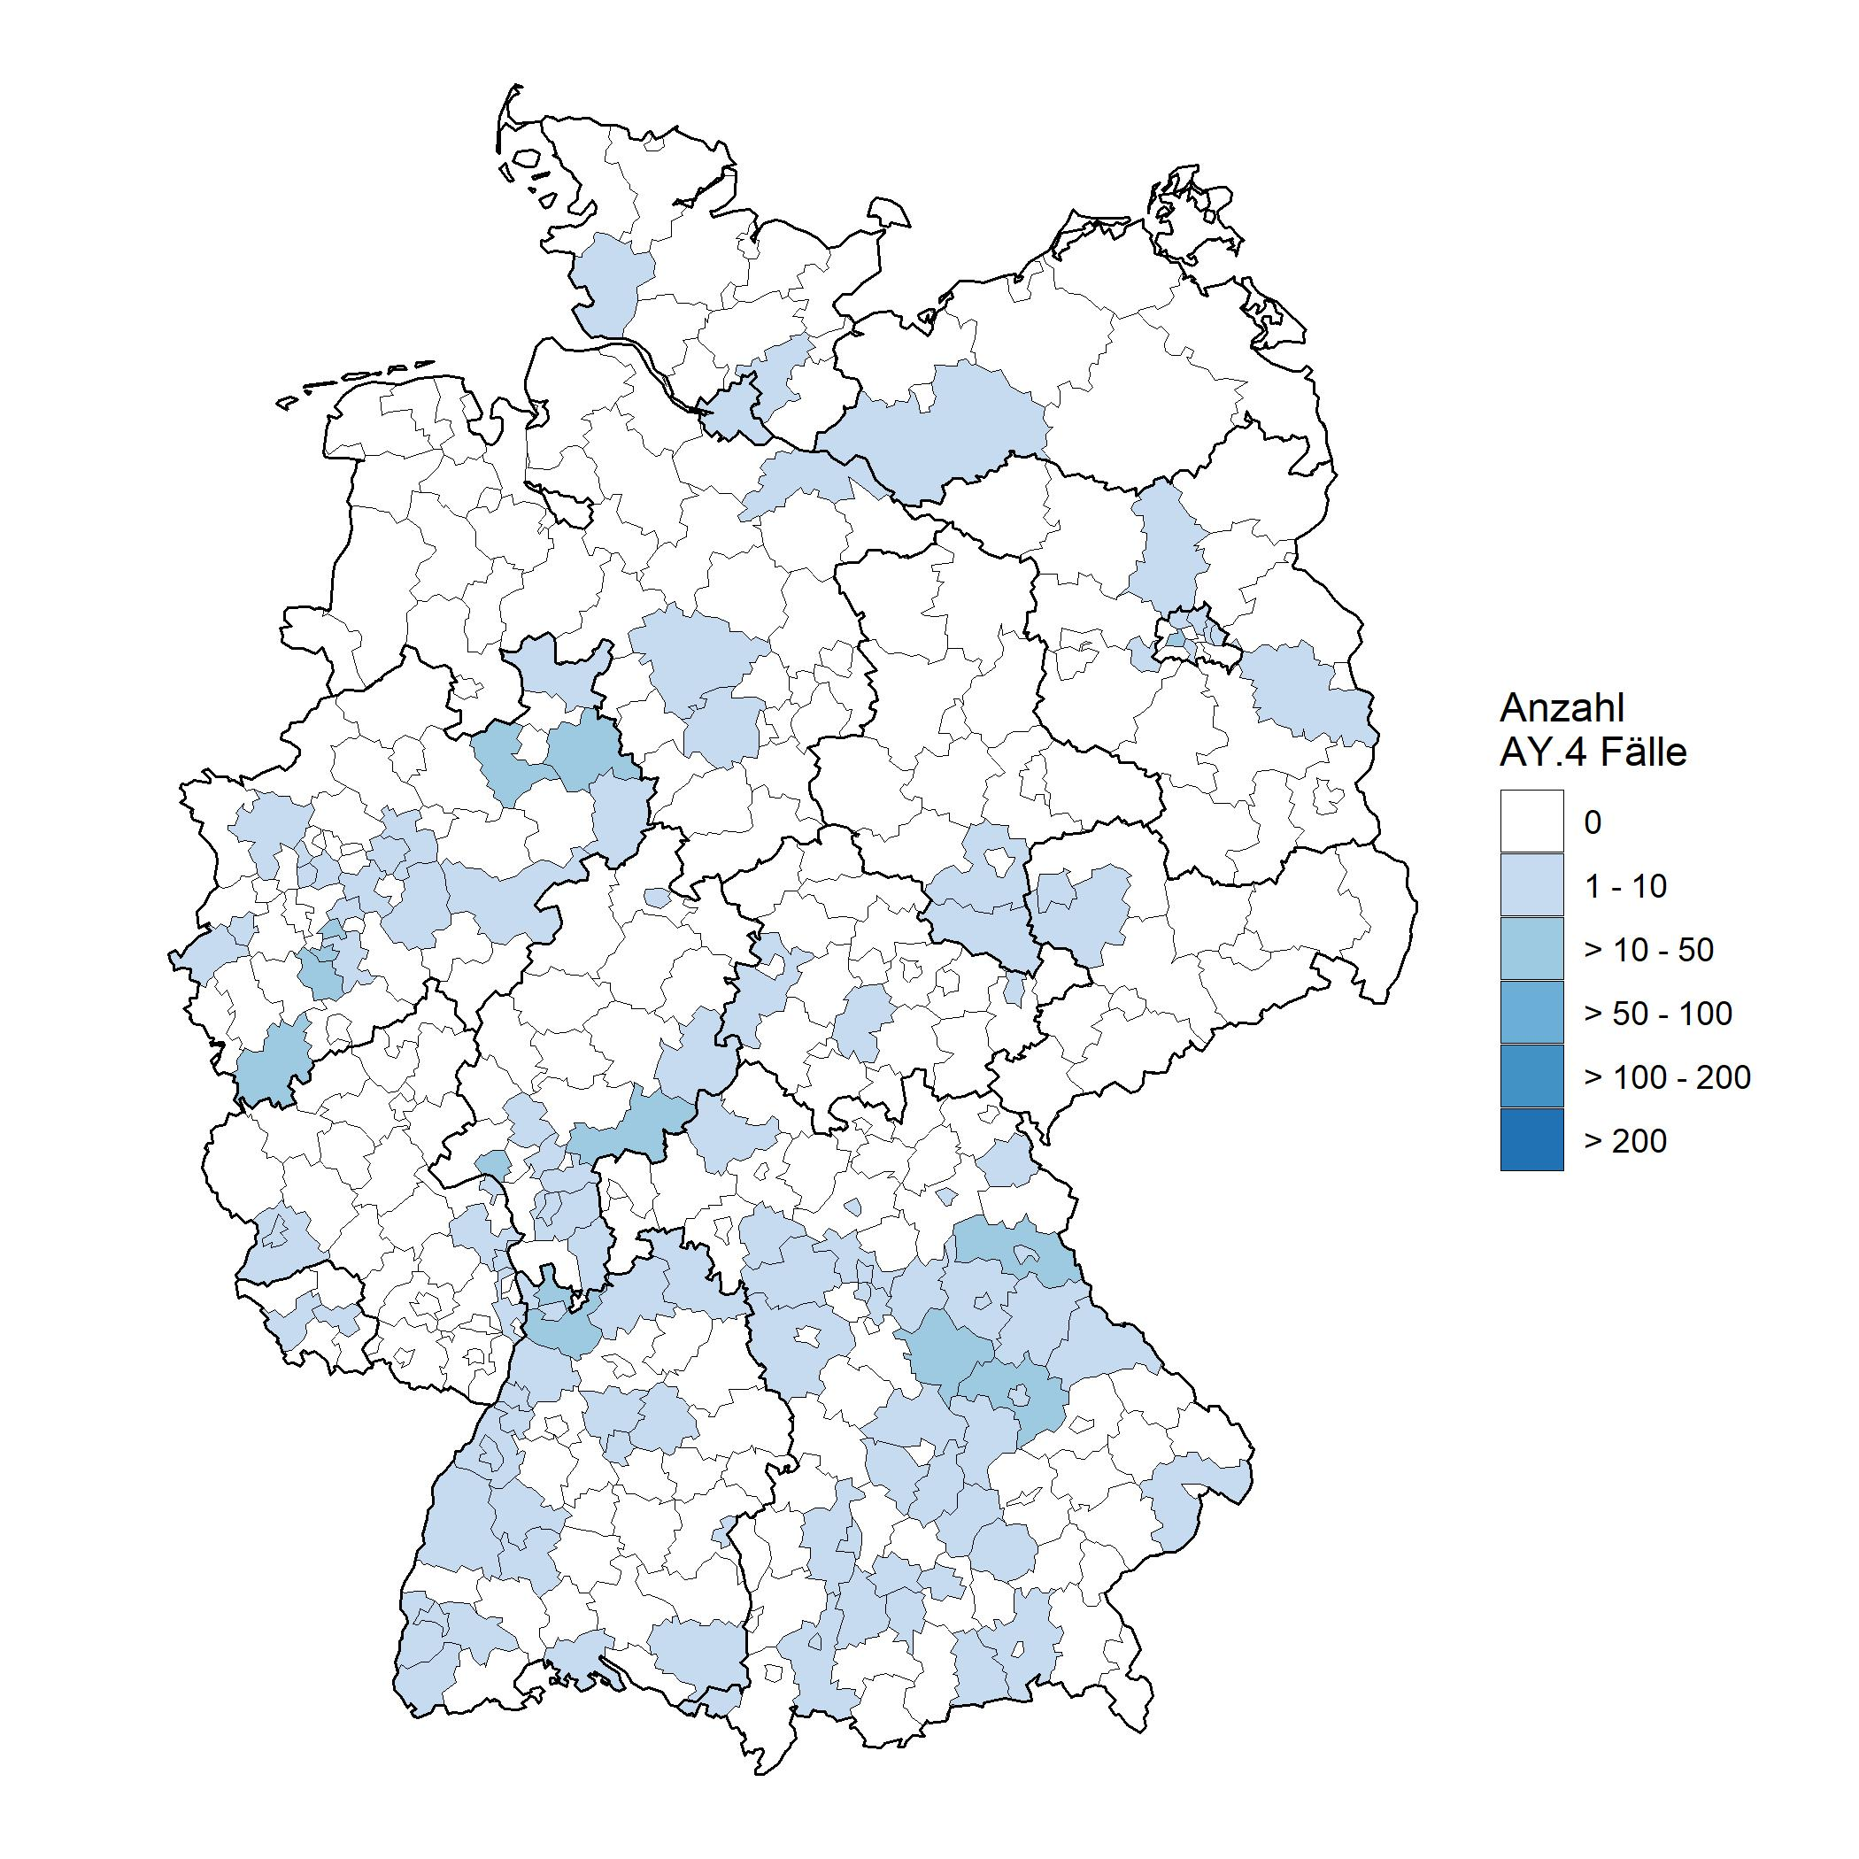
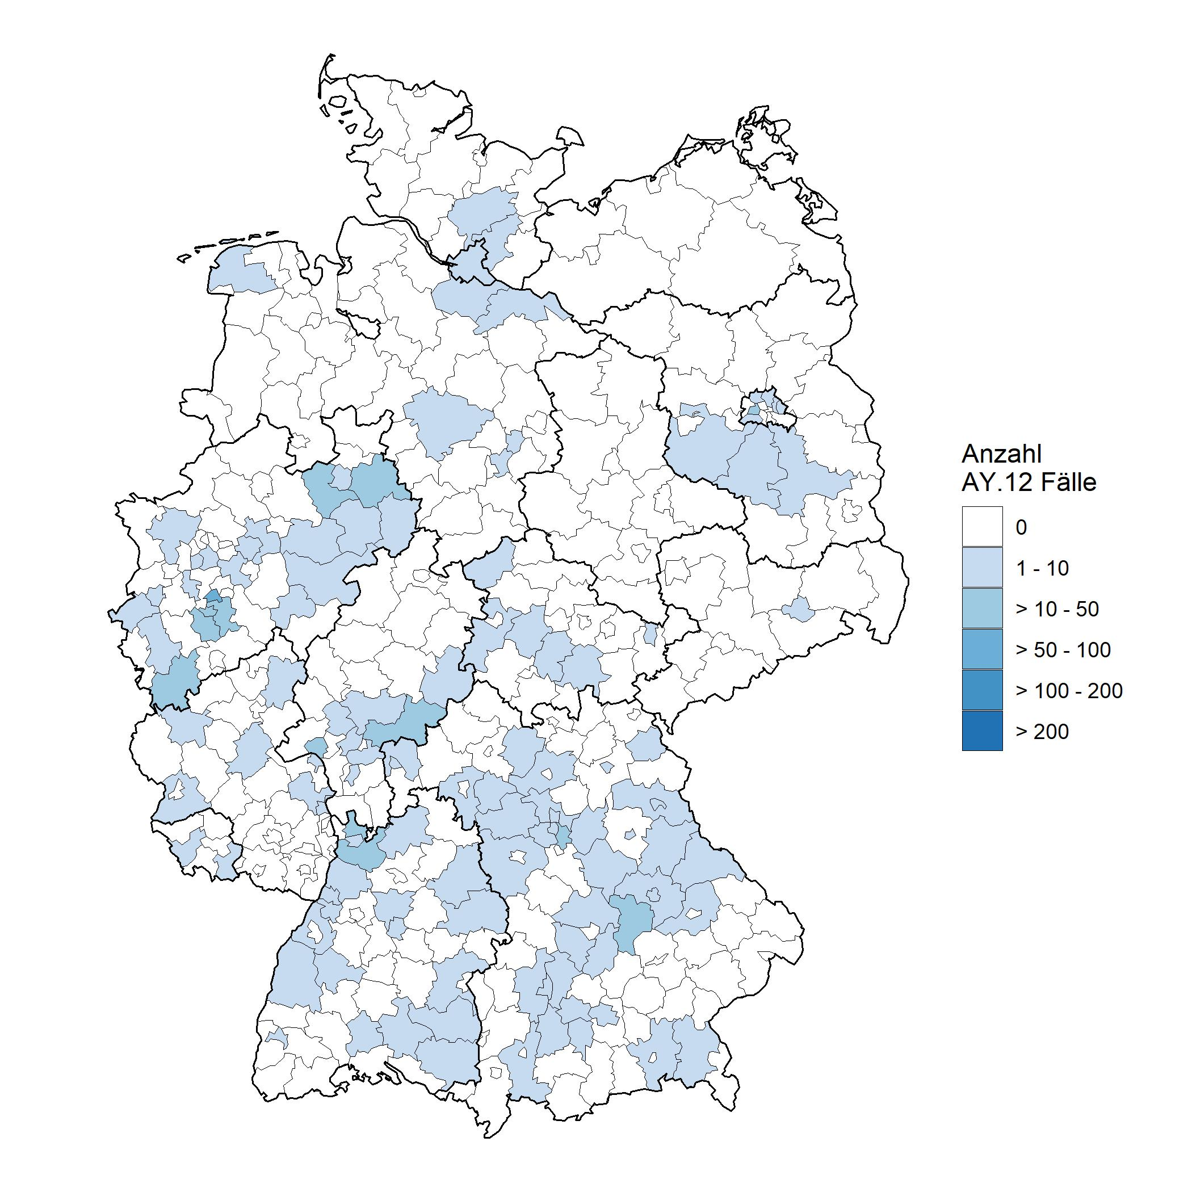
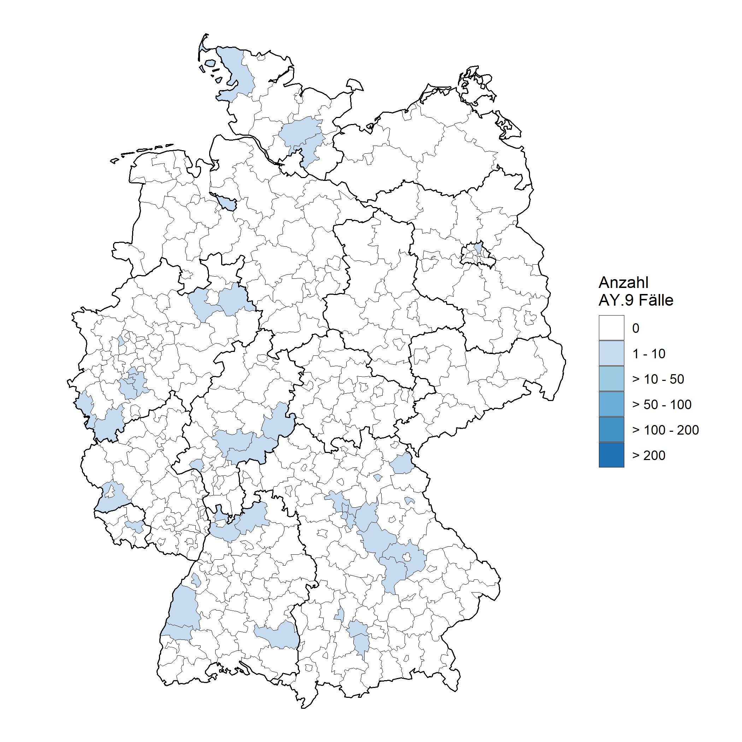
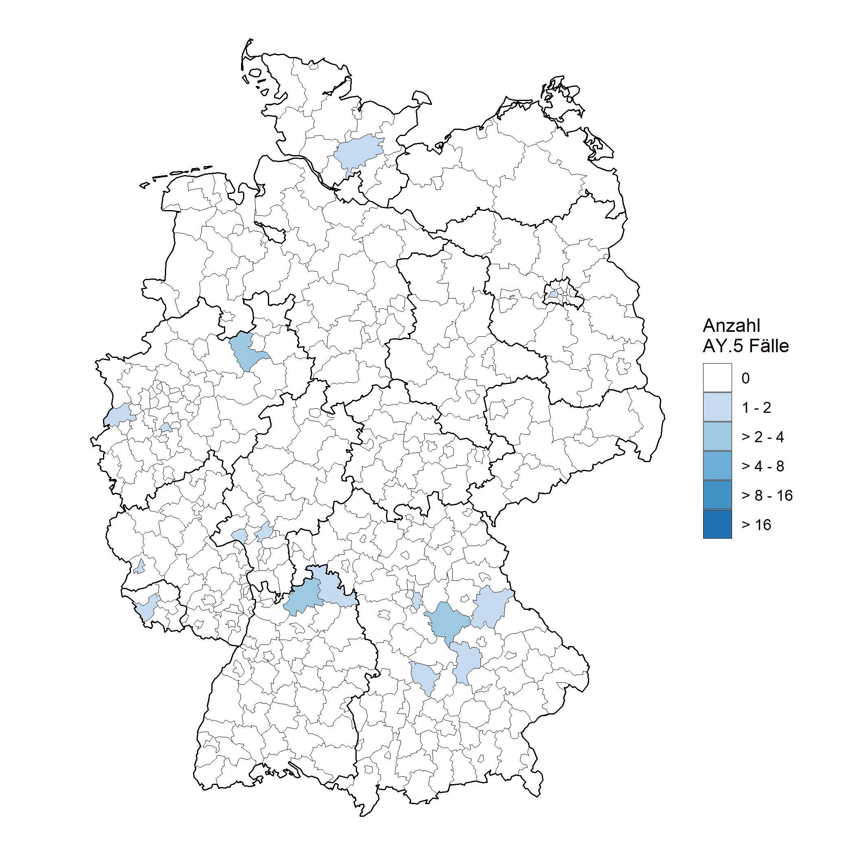
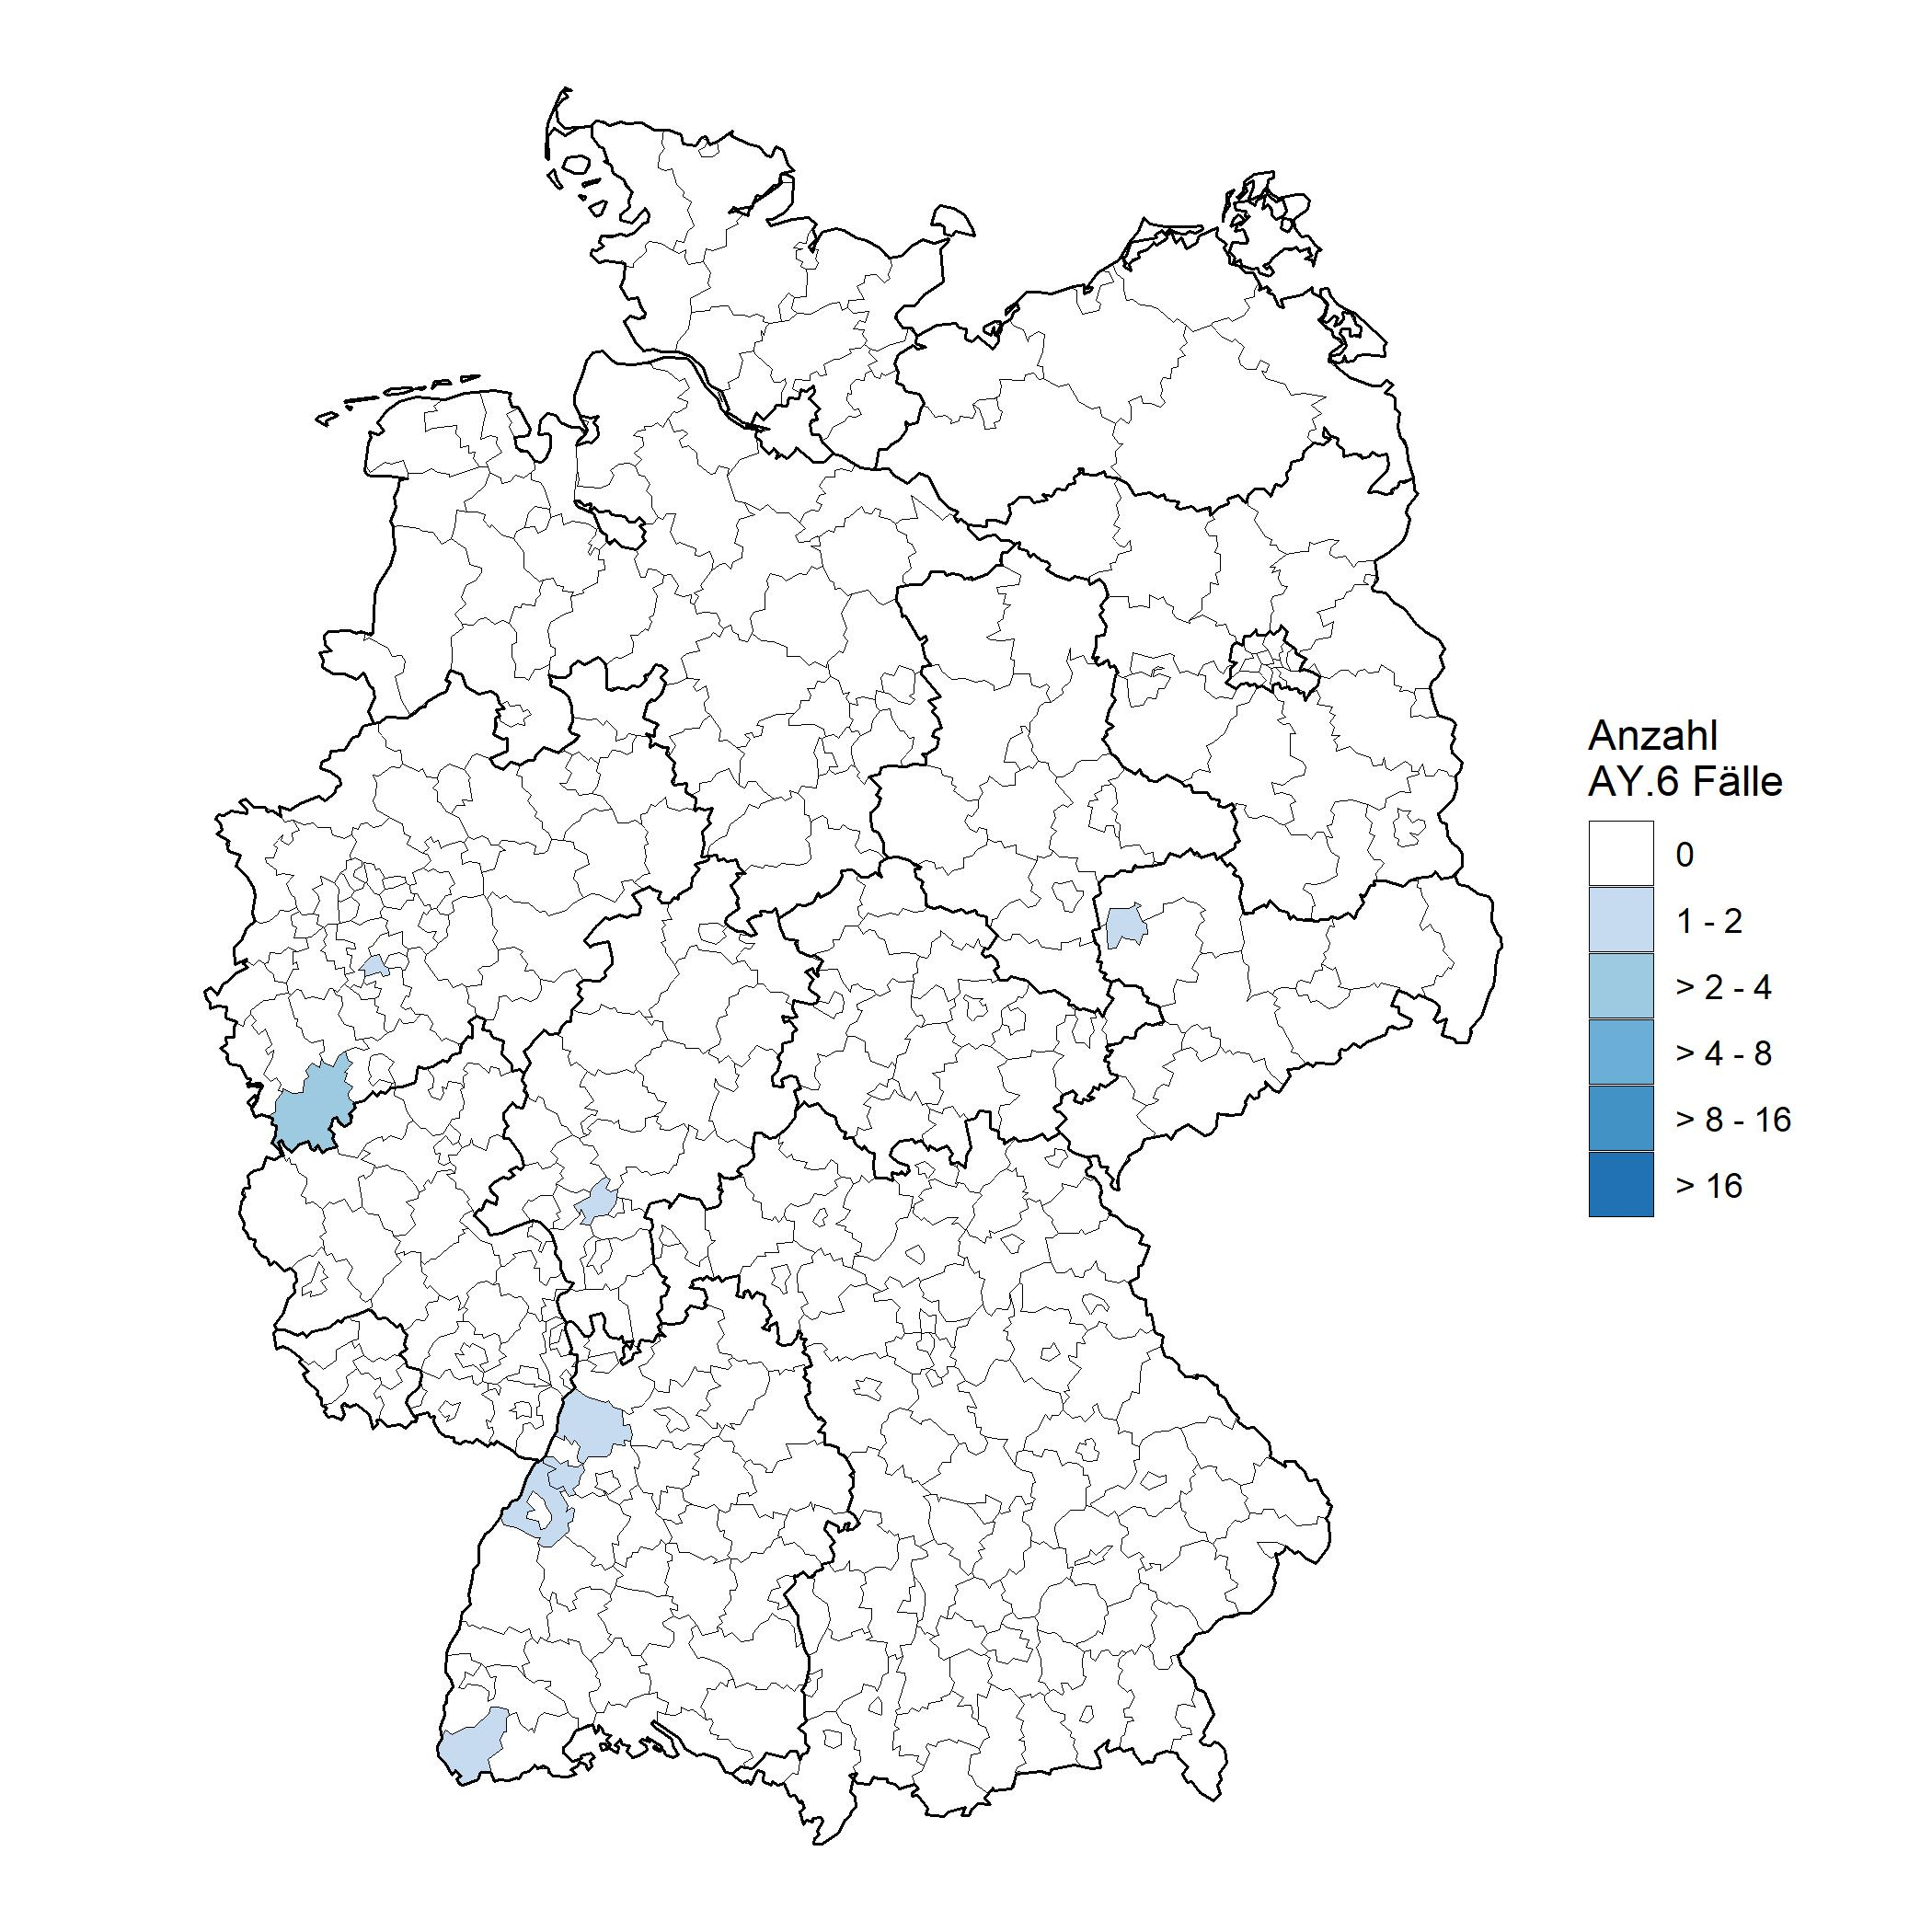
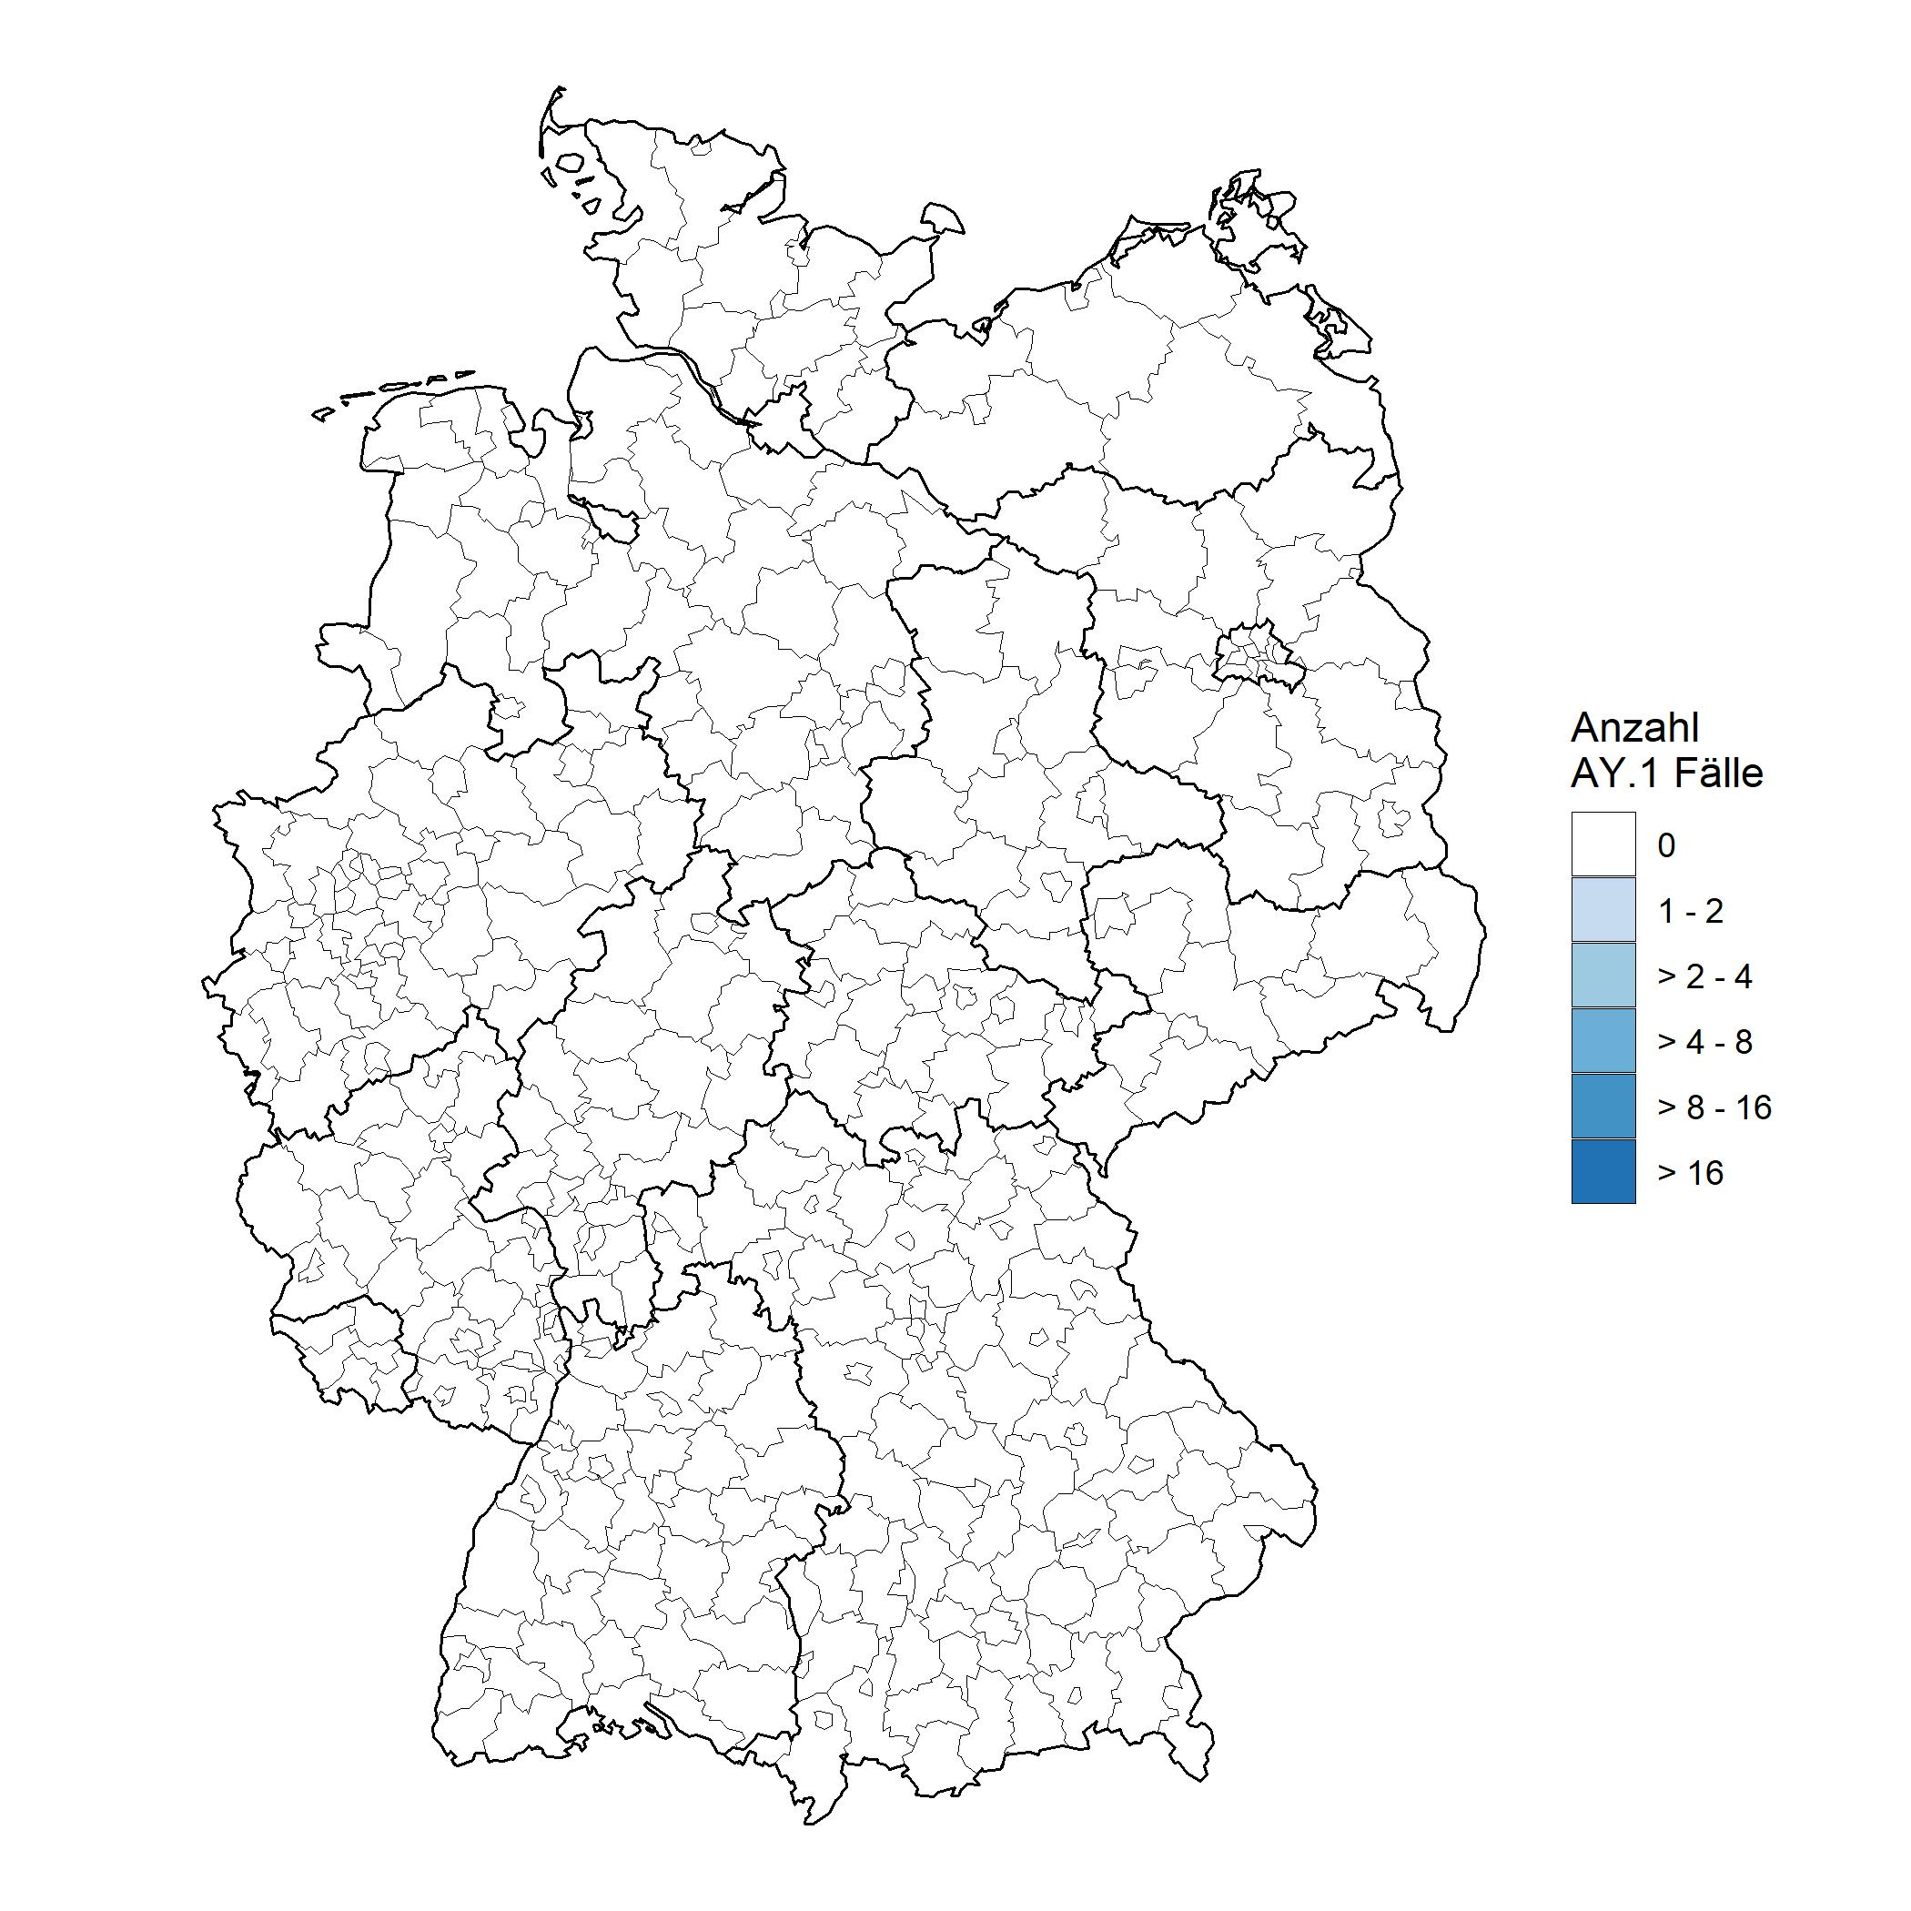
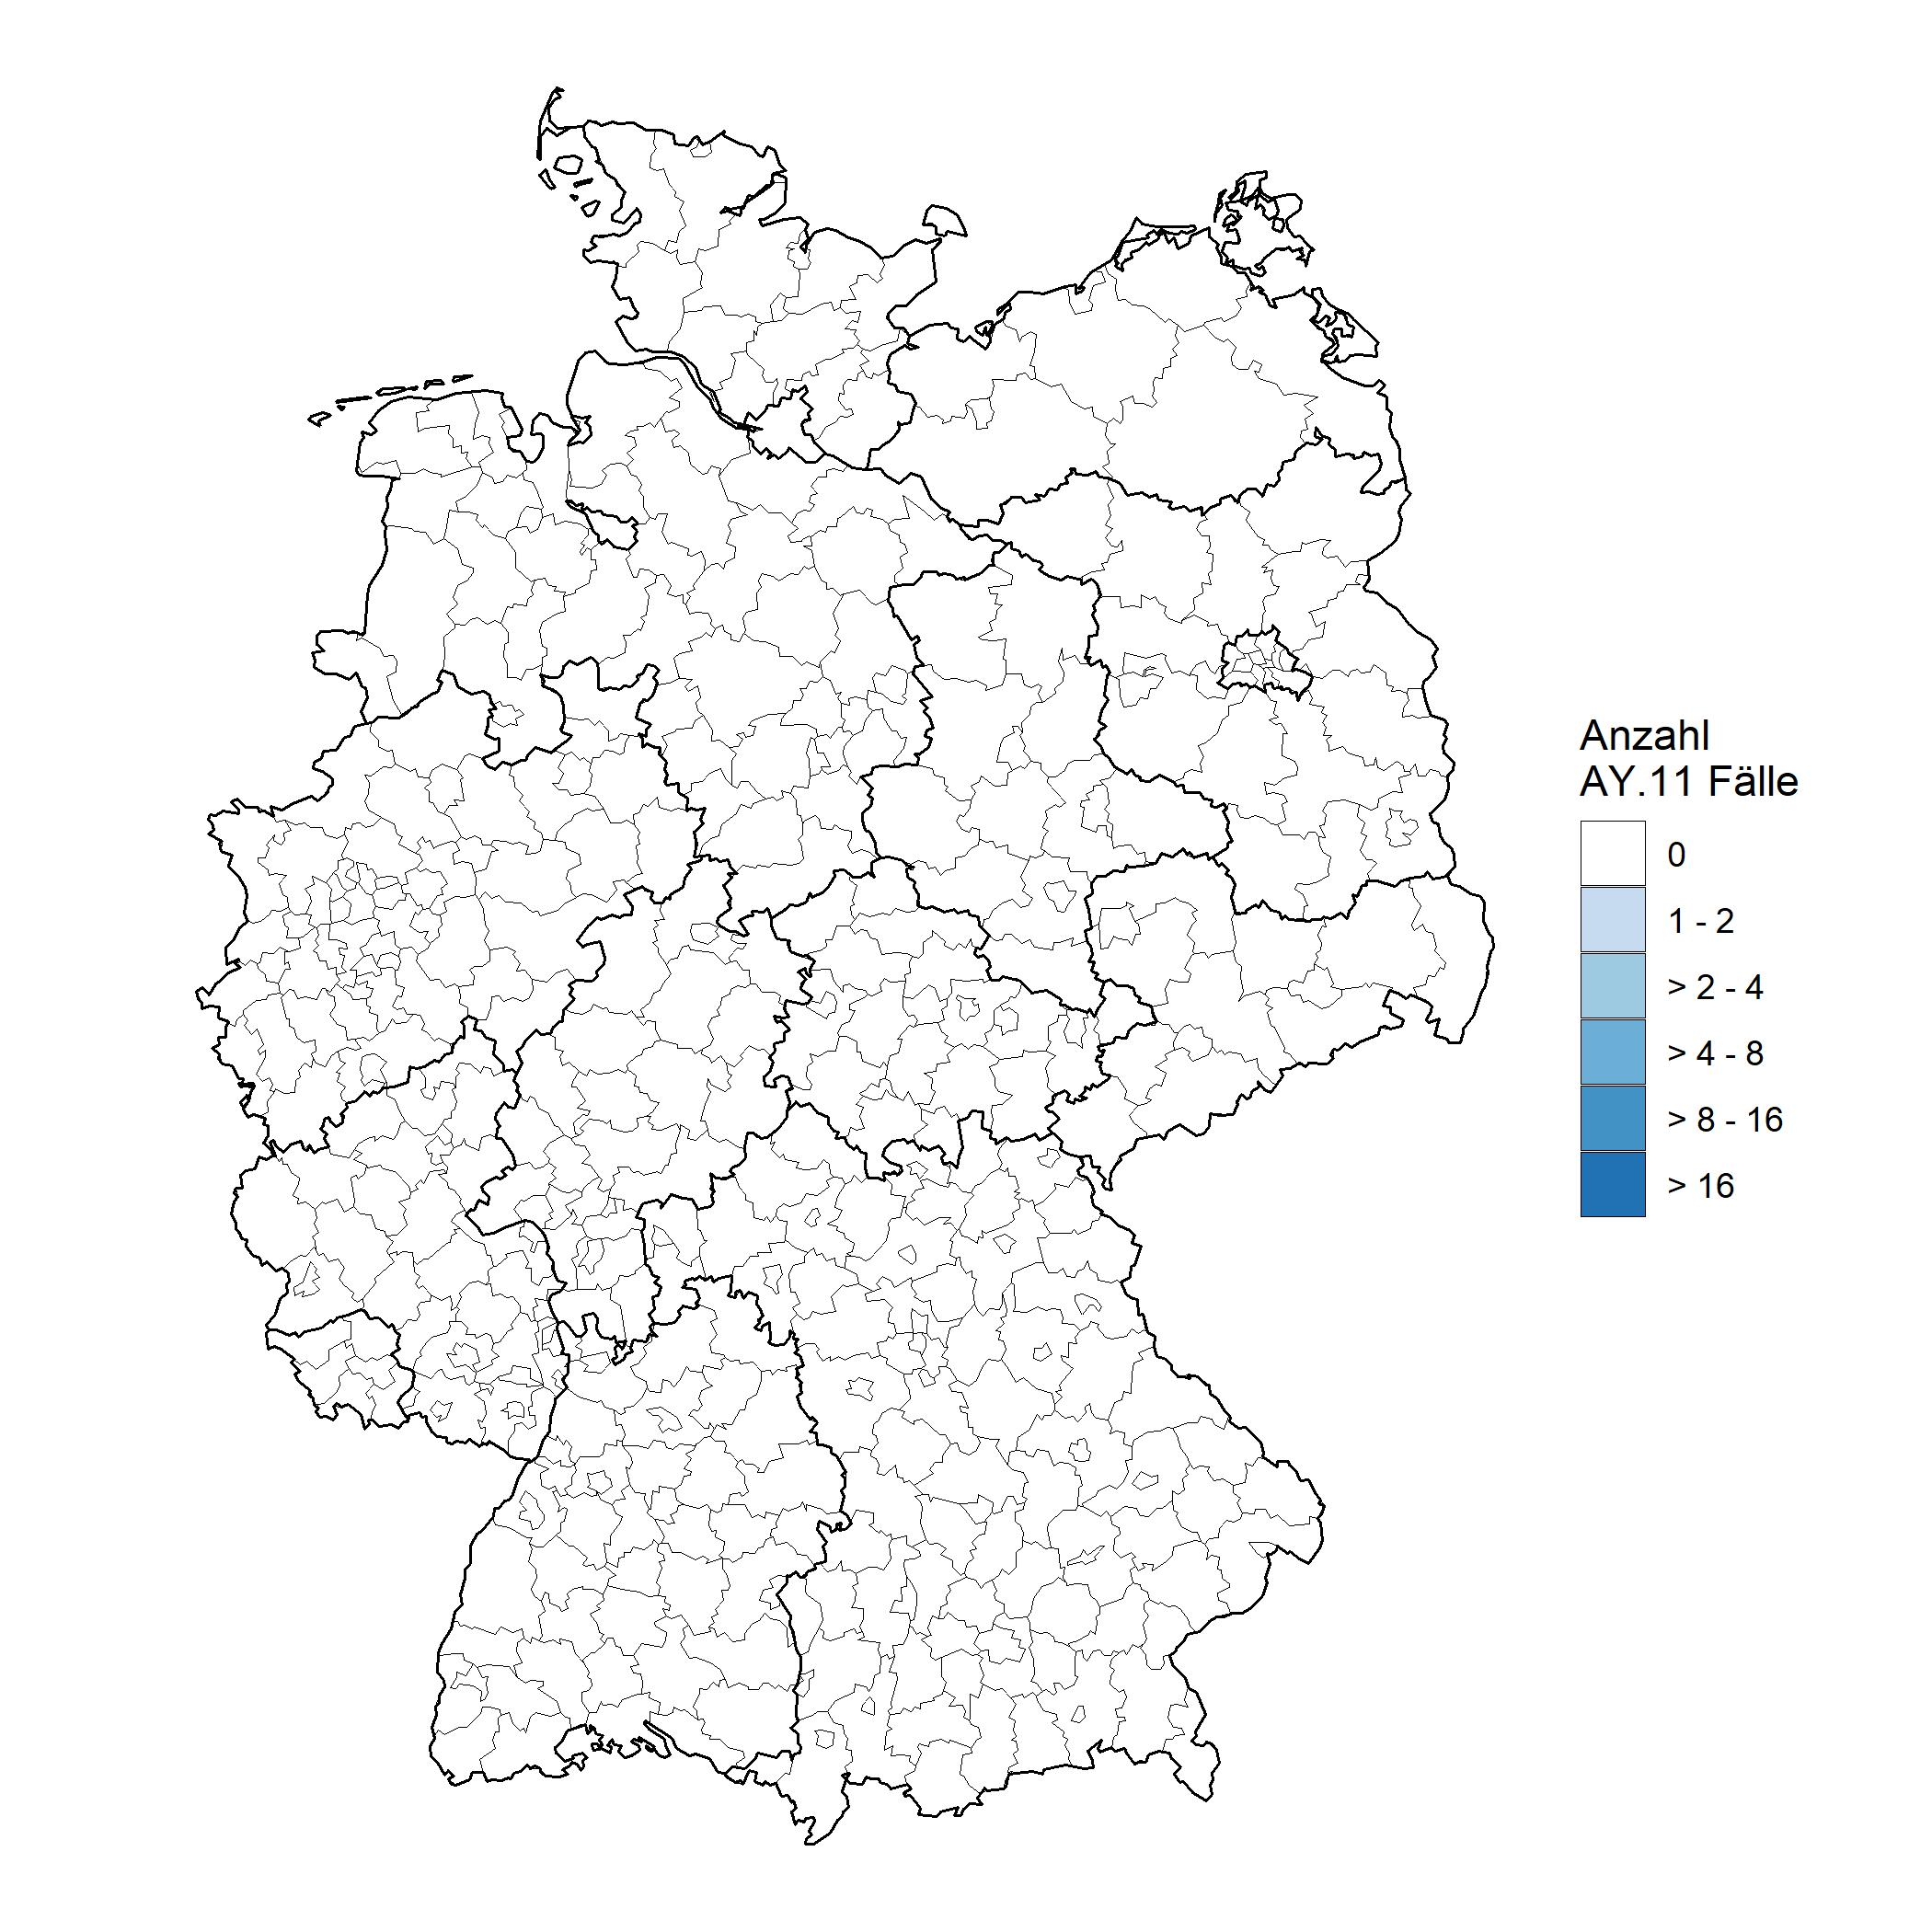
Distribution of Delta lineages

